Slide 1
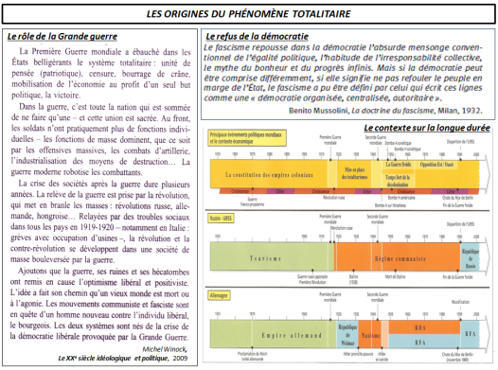
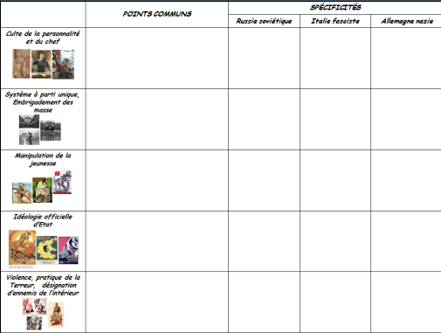
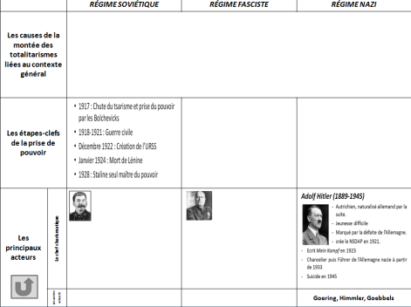
II. Les régimes totalitaires dans l’entre-deux guerres : genèse, points communs, spécificités
3 H 30
1
Travailler sur les grandes étapes de l’affirmation des trois totalitarismes, en réfléchissant sur le contexte qui a favorisé leur émergence
2
Réfléchir sur le concept de totalitarisme à travers une étude concrète des ressemblances et des différences
Un travail sur documents et à partir du manuel pour distinguer :
les causes liées au contexte général,
les causes liées aux contextes particuliers des trois pays
le rôle des acteurs
1 h 30
Un travail comparatif sur un panel d’affiches de propagande, avec une optique méthodologique
2 h

Slide 2
Les origines du phénomène totalitaire

Slide 3
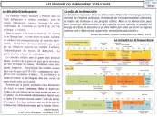
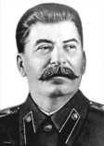
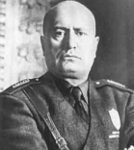
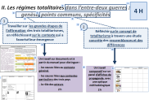
 |  | RÉGIME SOVIÉTIQUE | RÉGIME FASCISTE | RÉGIME NAZI
Les causes de la montée des totalitarismes liées au contexte général
Les étapes-clefs de la prise de pouvoir
Les principaux acteurs | Le chef charismatique
 | Les autres acteurs |  |  | Goering, Himmler, Goebbels
Première guerre mondiale (radicalisation de la violence au front et dans la société, crise morale sans précédent, rôle dirigiste de l’Etat)
Développement des idées révolutionnaires radicales
Crise des valeurs démocratiques
libérales
Crise économique
Traditions autoritaires
Violences coloniales

Slide 4
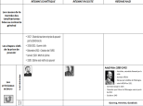
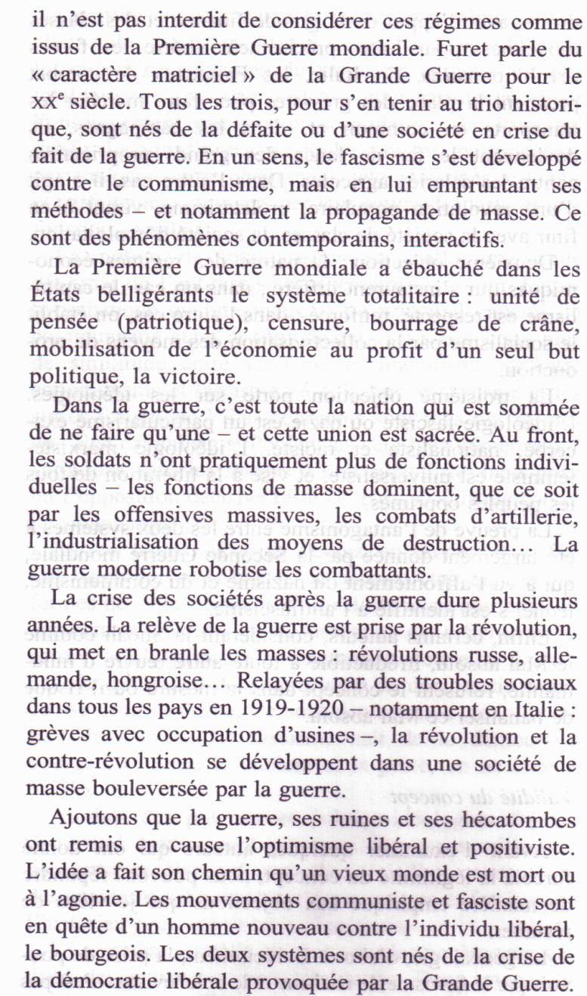
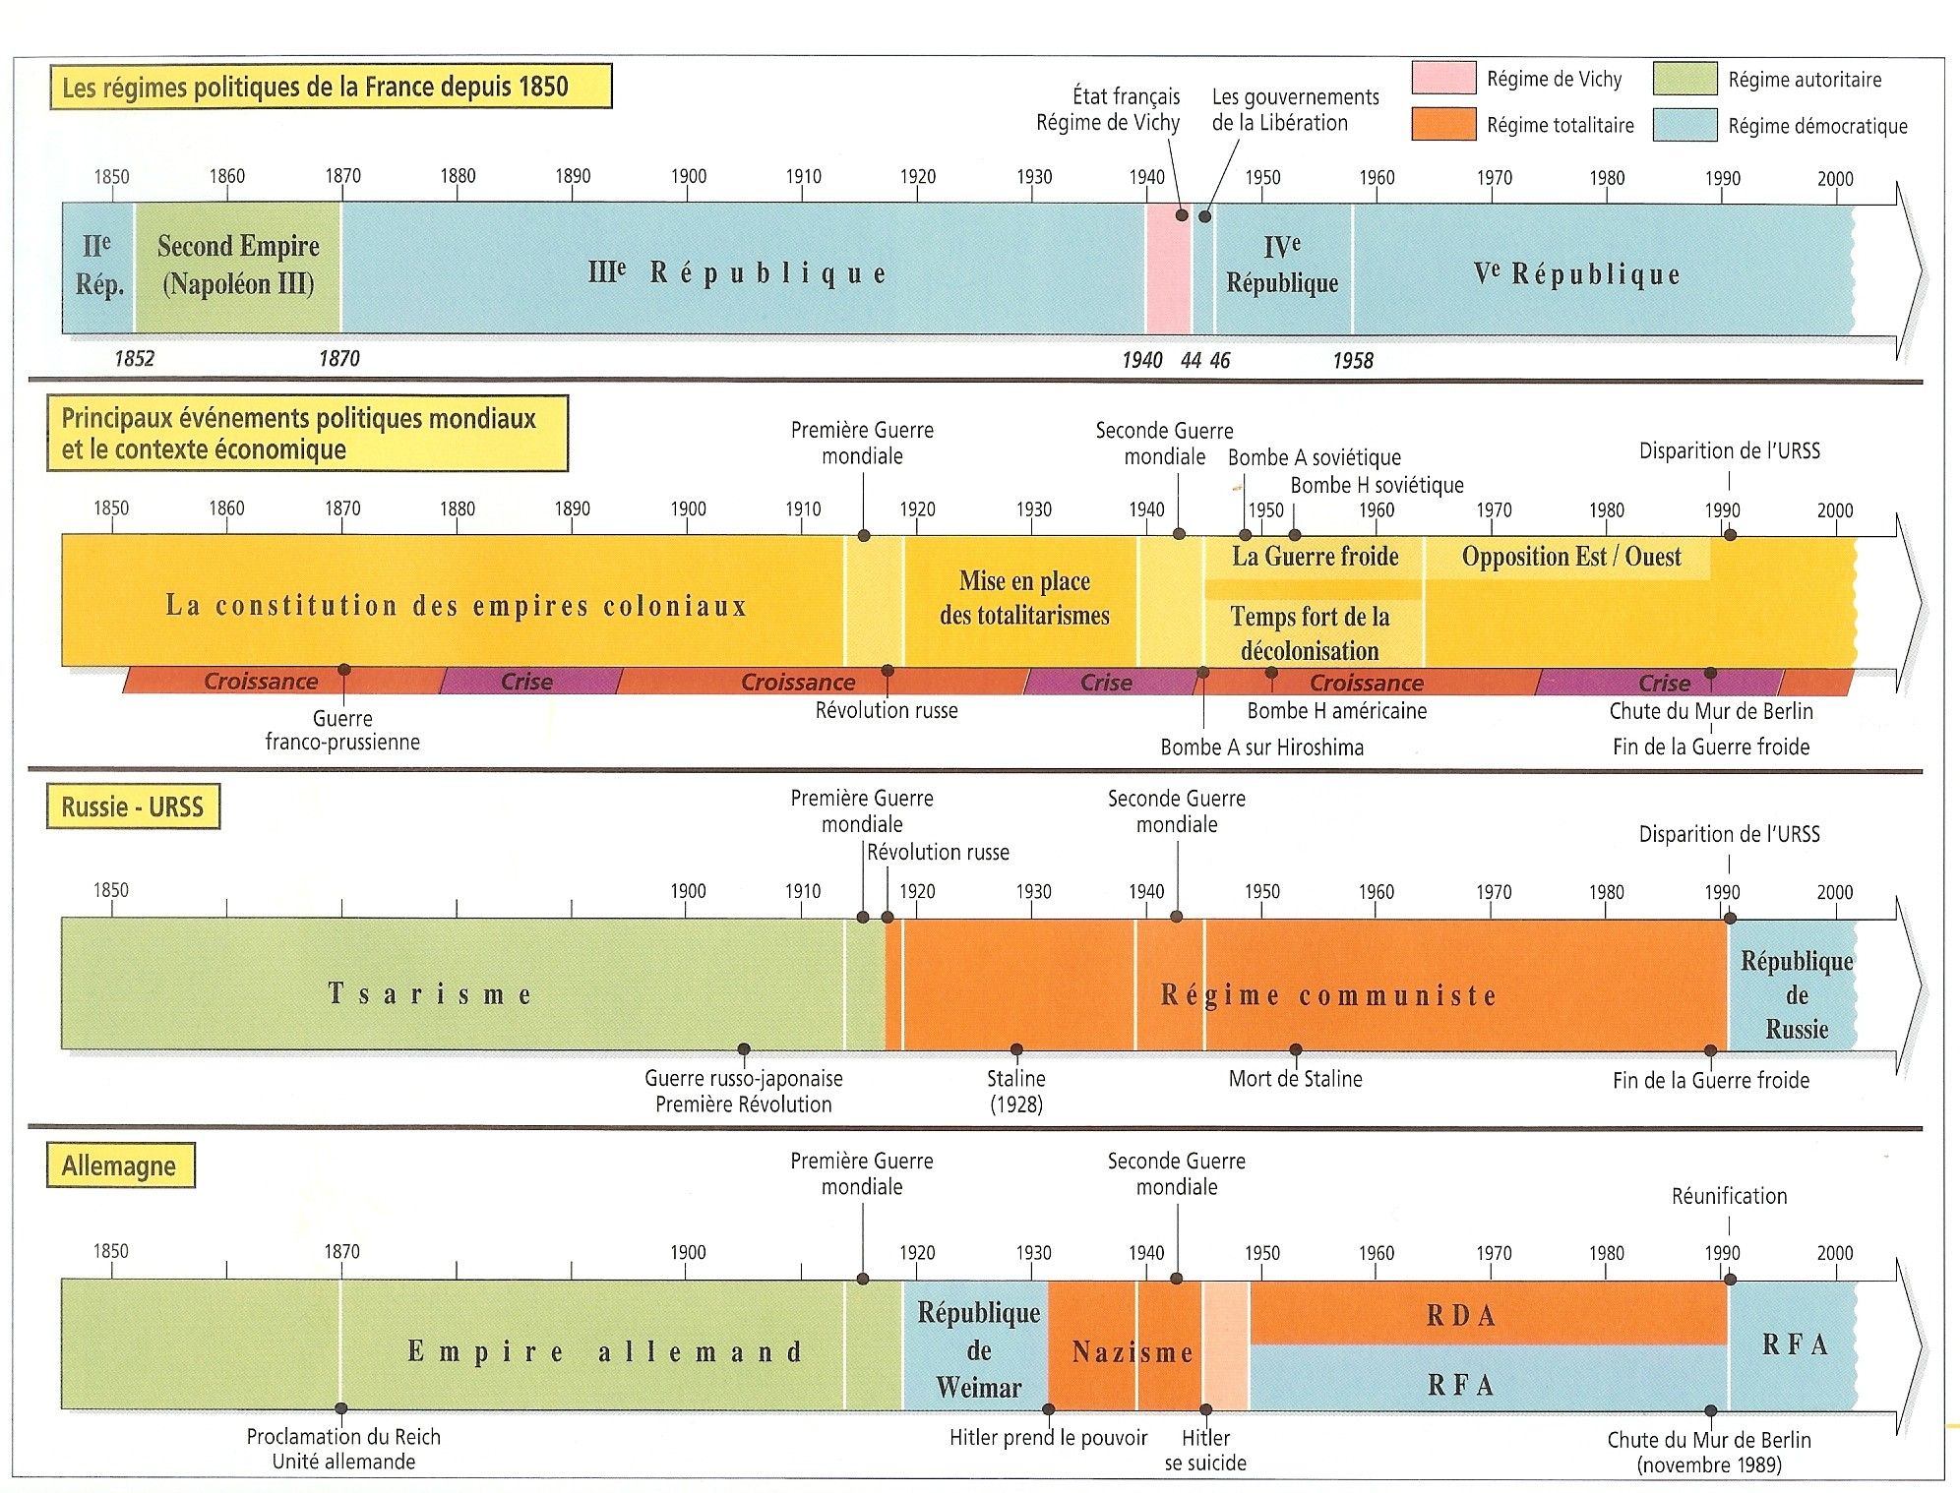
LES ORIGINES DU PHÉNOMÈNE TOTALITAIRE
Le rôle de la Grande guerre
Le refus de la démocratie
Le contexte sur la longue durée
Michel Winock,
Le XXe siècle idéologique et politique, 2009

Slide 6
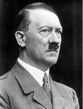
Adolf Hitler (1889-1945)
Autrichien, naturalisé allemand par la suite.
Jeunesse difficile
Marqué par la défaite de l’Allemagne.
crée le NSDAP en 1921.
Ecrit Mein Kampf en 1923
Chancelier puis Führer de l’Allemagne nazie à partir de 1933
Suicide en 1945

Slide 7
Les étapes de l’installation du totalitarisme soviétique
1917 : Chute du tsarisme et prise du pouvoir par les Bolchevicks
1918-1921 : Guerre civile
Décembre 1922 : Création de l’URSS
Janvier 1924 : Mort de Lénine
1928 : Staline seul maître du pouvoir

Slide 8
Les totalitarismes : points communs et spécificités

Slide 9
Le concept de totalitarisme fait débat
Peut-on parler d’UN totalitarisme ?
Etudier les régimes nazi, fasciste et stalinien à l’aide d’un concept unique ne conduit-il pas à exagérer les points communs et à masquer leur réalité historique spécifique ?
Les penseurs du totalitarisme définissent le caractère totalitaire d’un régime par des invariants
Lesquels retenir ?
Qu’est-ce qui est irréductible à chaque régime , au-delà de ces invariants ?

Slide 10
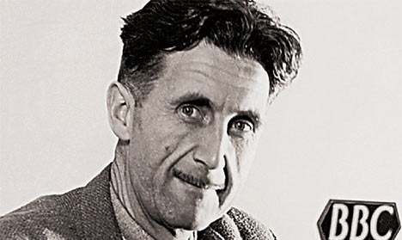
Dans 1984, Orwell liste ces « invariants » dans sa fiction littéraire dès 1948

Slide 11
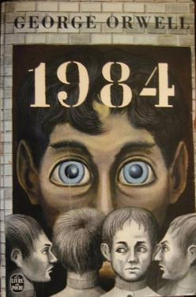
Histoire de Winston SMITH, habitant d’Océania, en prise avec une machine de contrôle absolue
Obéissance à un chef omniprésent et invisible (Big Brother)
Surveillance et propagande incessantes (Œil et voix du maître par le Télécran)
Délation élevée au rang de vertu civique (espionnage par les enfants)
Cohésion sociale entretenue par la guerre permanente contre des menaces extérieures et des ennemis intérieurs (« Semaine de la Haine » contre le complot de Goldstein)
Ministère de la Vérité pour contrôler la pensée (« Nous ne savons jamais de quoi hier sera fait »)
Nouvelle langue au service de l’idéologie qui se résume à des slogans simplistes et interdit la pensée

Slide 12
Liste enrichie par les penseurs qui théorisent le concept successivement
= H. Arendt (1951), R. Aron, Cl. Lefort, M. Gauchet, K. Pomian …
Idéologie officielle (englobant tous les aspects de la vie humaine)
Propagande, manipulation de la jeunesse
Volonté de créer un homme nouveau
Système à parti unique
Culte de la personnalité, du chef
Exaltation de la force, du volontarisme politique
Dirigisme économique
Contrôle policier, violence politique
Désignation d’ennemis de l’intérieur

Slide 13
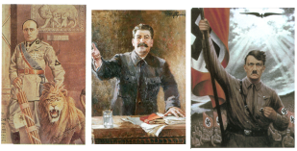
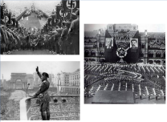
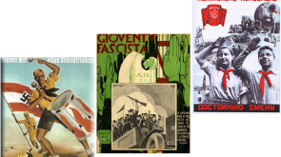
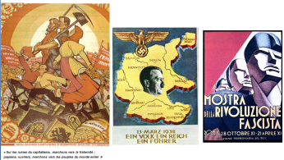
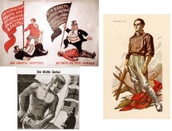
 | POINTS COMMUNS | SPÉCIFICITÉS
 |  | Russie soviétique | Italie fasciste | Allemagne nazie
Culte de la personnalité et du chef
Système à parti unique, Embrigadement des masse
Manipulation de la jeunesse
Idéologie officielle d’Etat
Violence, pratique de la Terreur, désignation d’ennemis de l’intérieur
Point de Méthode

Slide 14
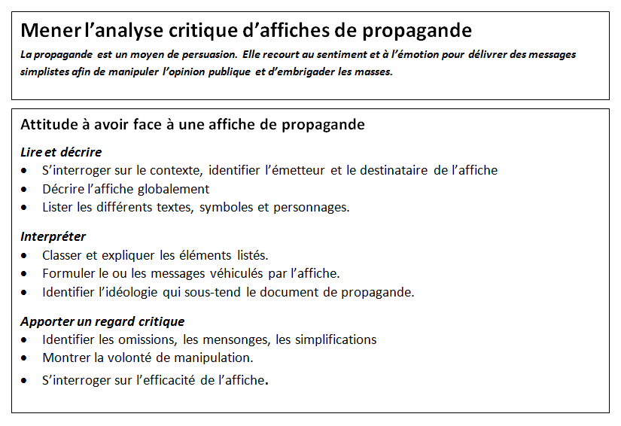
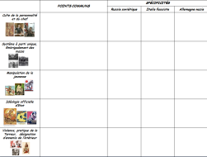
Point de Méthode

Slide 15
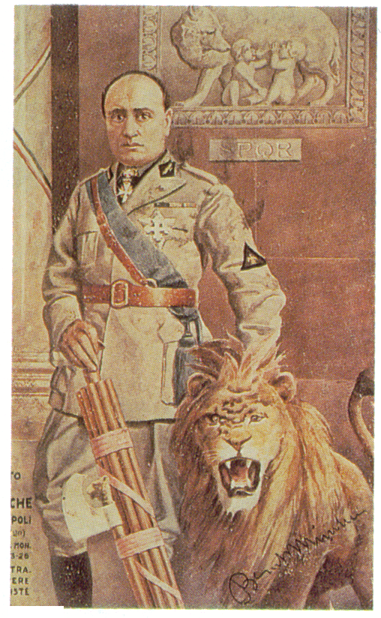
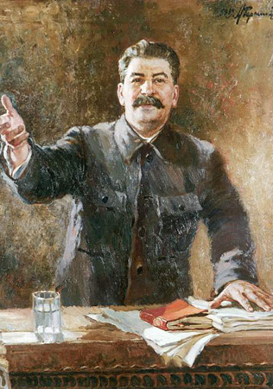
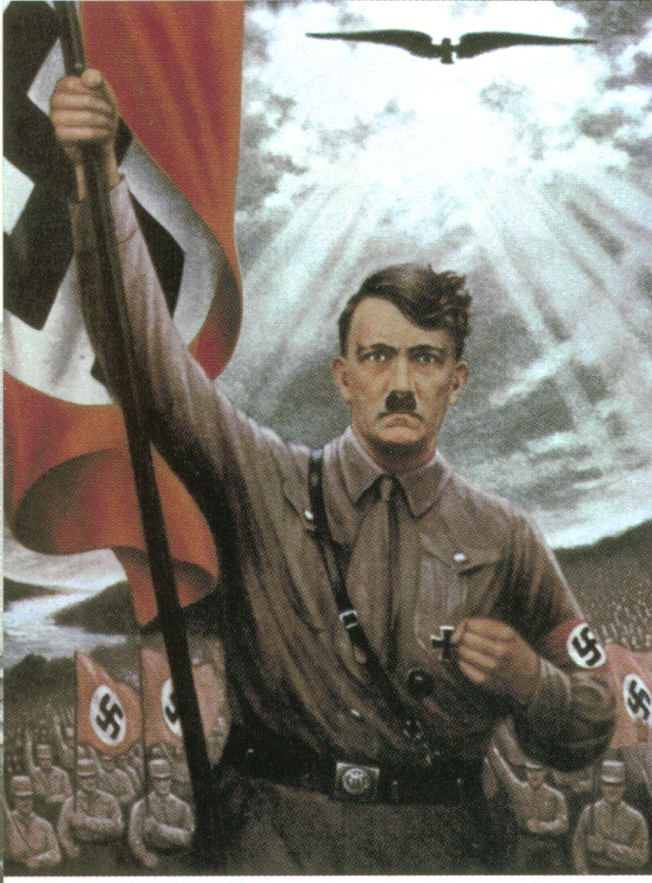

Slide 16
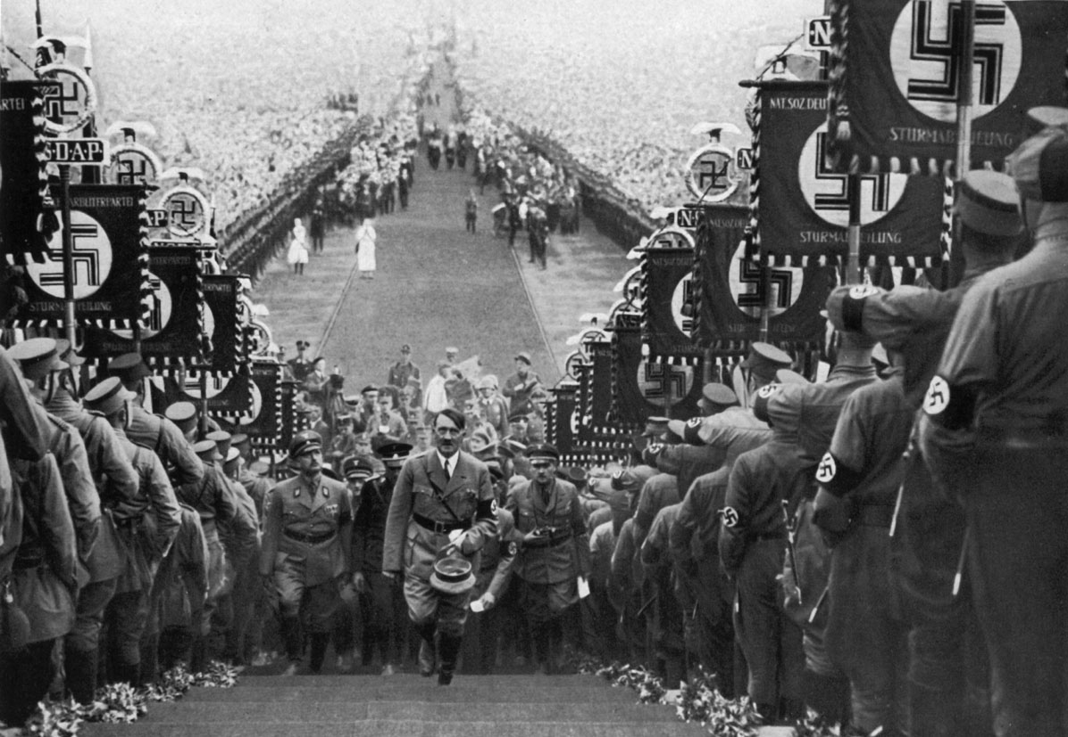
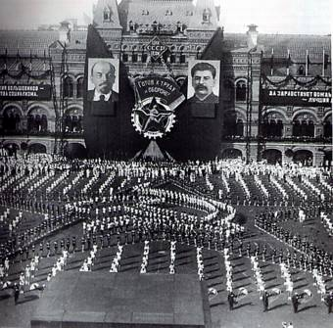
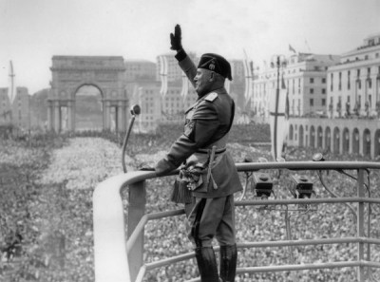

Slide 17
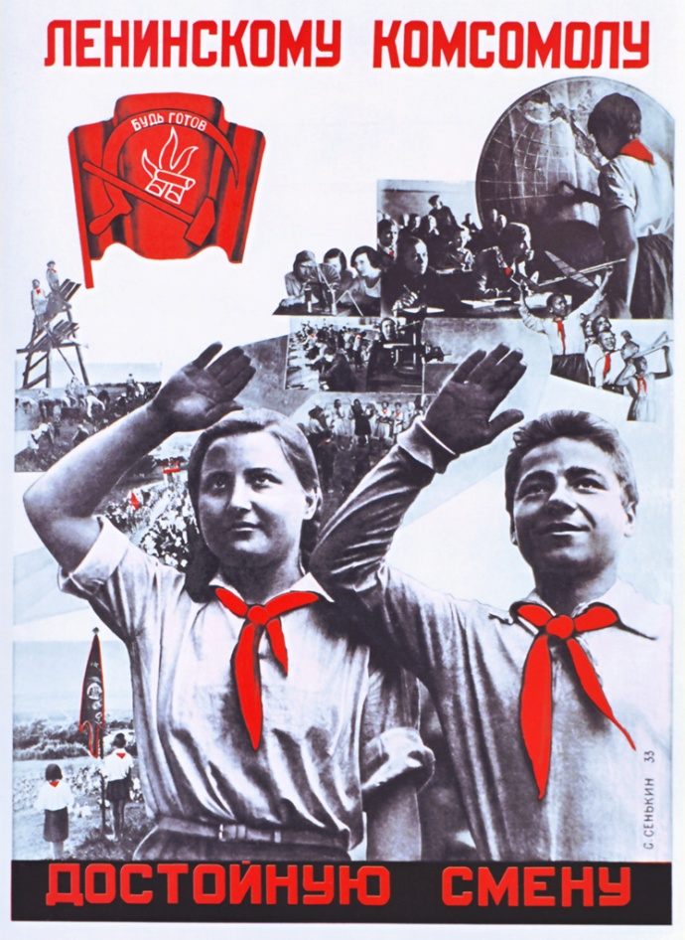
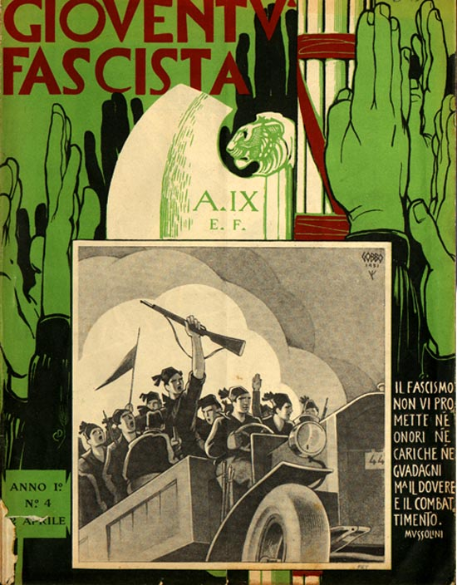

Slide 18
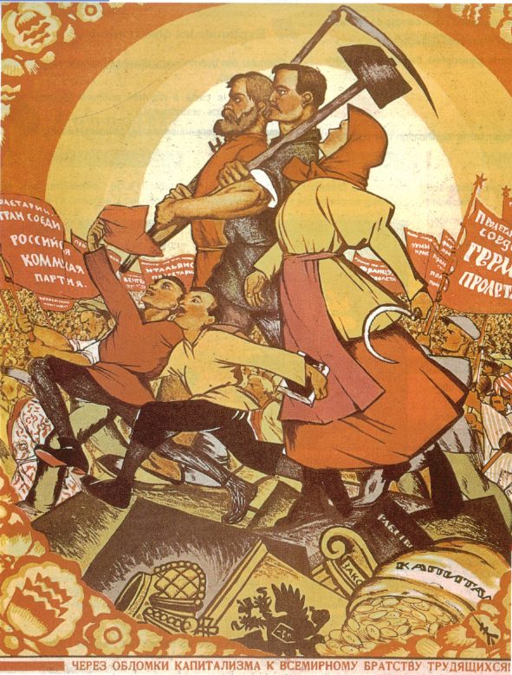
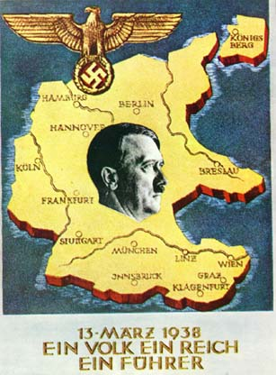
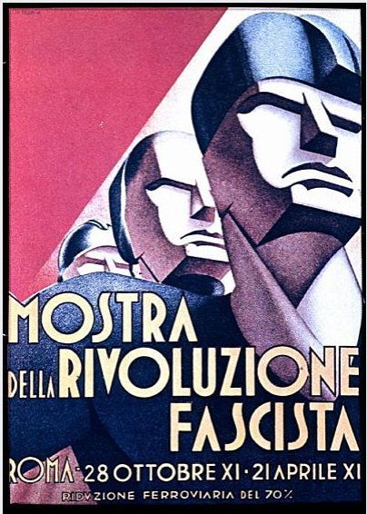
« Sur les ruines du capitalisme, marchons vers la fraternité : paysans, ouvriers, marchons vers les peuples du monde entier »

Slide 19
